Slide 1
День перевода
Принят в 1991 году FIT (Federation internationale des traducteurs / International Federation of Translators / Международной федерацией переводчиков)
100 проф. ассоциаций 55 стран
80 000 переводчиков

Slide 2
День перевода
24 мая 2017 года Генеральная Ассамблея ООН приняла резолюцию A/RES/71/288 о роли профессионального перевода в сближении народов, укреплении мира и содействии взаимопониманию и развитию и провозгласила 30 сентября Международным днем перевода.

Slide 3
День перевода 2017
Перевод и разнообразие
За торжество языков коренных народов как выражение многообразия и гуманности человечества.
2019 год - год языков коренных народов в ООН

Slide 4
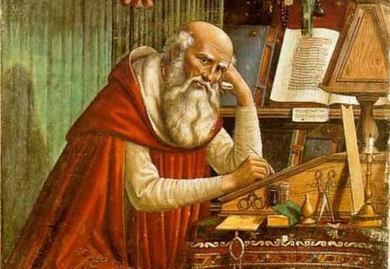
Евсевий Софроний Иероним

Slide 5
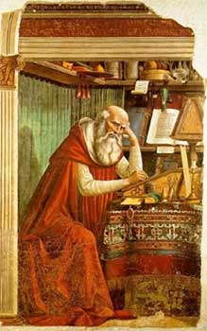
Евсевий Софроний Иероним
30 сентября 419 г. от Р.Х (Вифлеем)
ученик Элия Доната (320-380), Путешественник, халкидский пустынник, переводчик Библии.
Вульгата провозглашена Тридентским собором (1545-1563) официальным латинским переводом Священного Писания.

Slide 6
Частотный вопрос
Как, всё же, применяется в современном мире логика высказываний?
В каких областях применима логика высказываний?

Slide 7
Лингвистика – точная наука
Зализняк Андрей
Анатольевич

Slide 8
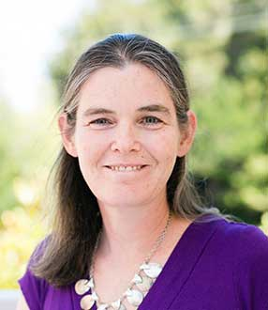
Дафна Колер
Есть мыслительные парадигмы, которые очень важны и очень недооценены в современной системе образования.

Slide 9
Дафна Колер
Из-за их незнания люди совершают глупые поступки и принимают необоснованные решения

Slide 10
Дафна Колер
Во-первых, это «компьютерное мышление», которое нужно, даже если вы никогда не будете программировать.

Slide 11
Programming language
Язык программирования - формальная знаковая система для описания алгоритмов в форме, понятной исполнителю (компьютеру).
Язык программирования позволяет точно определить, на какие события и как будет реагировать компьютер при различных обстоятельствах, как будут храниться и передаваться данные.

Slide 12
Логика
наука о правильных формах рассуждений.
Основы логики развил Аристотель в IY веке до Р.Х.
Идеи построения математической логики высказаны Г. В. Лейбницем в начале XYIII века
Джона Буль в 40-х годах XIX в. превратил логику в математическую, создав алгебру, в которой высказывания обозначались буквами..

Slide 13
Licio Augusto Velloso
Гибель нейронов гипоталамуса, регулирующих чувство насыщения, приводит к изменению микробиоты и "цепной реакции" во всем организме.

Slide 14
Сон и стресс
Статистическое исследование результатов научных работ с 1974 года по 2016 год показало:
... отсутствие сна может быть природным оружием против депрессии.

Slide 15
Логика высказываний
раздел математической логики, изучающий построение сложных высказываний из простых, без рассмотрения внутренней структуры последних.

Slide 16
Высказывание (логика)
предложение, выражающее суждение (истинное или ложное).
Суждение — форма мышления, в которой что-либо утверждается или отрицается
Истинность и ложность называются логическими значениями высказываний.

Slide 17
Высказывание (логика)
Высказывание должно быть повествовательным предложением.
Высказывания противопоставляются повелительным, вопросительным и любым другим предложениям, оценка истинности или ложности которых невозможна.

Slide 18
Типы высказываний
Логические высказывания подразделяются на составные (сложные) и элементарные (атоматрные).
Составные логические высказывания строятся на основе других высказываний и логических постоянных.

Slide 19
Логическое значение
Логическое значение (И или Л) сложного высказывания определяется логическим значением входящих в его состав высказываний и теми логическими постоянными, с помощью которых оно построено.

Slide 20
Логическая постоянная
(логическая операция) — логическая константна, сохраняющая одно и то же значение во всех высказываниях и не зависящего от конкретного содержания высказывания.
Логические постоянные используются для соединения простых высказываний в сложные в научных доказательствах и повседневных рассуждениях

Slide 21
Типы логических постоянных
кванторы (общности и существования)
логические союзы (связки): не; неверно, что; и; или; если..., то; тогда и только тогда, когда; либо..., либо; ни..., ни; не..., но; …..

Slide 22
Логические операции
операции над элементами из множества двух элементов: «истина» (1) и «ложь (0).
Отрицание - унарная операция; преобразует «1» в «0», а «0» в «1».
Конъюнкция - бинарная операция; возвращает «1», только если оба аргумента «1».
Дизъюнкция - бинарная операция; возвращает «0», только если оба аргумента «0».

Slide 23
Импликация
бинарная логическая связка ( «если… то…» )
Посылка - условие, достаточное для выполнения следствия;
Следствие условие, необходимое для истинности посылки.
«Житейский» смысл - послушание подчиненного начальнику.

Slide 24
Эквиваленция
логическая равнозначность - логическое выражение, которое истинно тогда, когда оба простых логических выражения имеют одинаковую истинность.
«A эквивалентно B»:
«A то же самое, что B»
«A тогда и только тогда, когда B»

Slide 25
Язык логики высказываний
Пропозициональный язык — искусственный формальный язык, предназначенный для анализа логической структуры сложных высказываний.
Язык логики высказываний есть множество пропозициональных формул

Slide 26
Алфавит
Алфавит - произвольное непустое множество, элементы которого называются буквами (символами).
Произвольная конечная последовательность букв данного алфавита называется словом (выражением) в этом алфавите (над этим алфавитом)

Slide 27
Алфавит ЯЛВ
множество символов, допустимых для записи слов алгебры высказываний.
Структура алфавита ЯВЛ:
пропозициональные переменные, (служат для замены элементарных высказываний в формулах): p, q, s, t, s1, t2……
технические знаки (левая и правая скобки): ( )
логические знаки (логические союзы)

Slide 28
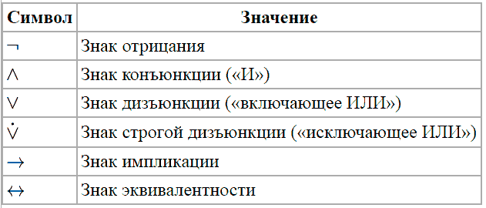
Логические знаки операций

Slide 29
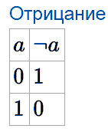
Таблица истинности

Slide 30
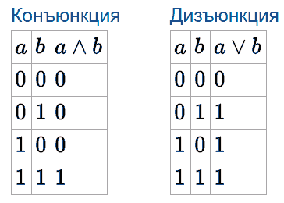
Таблица истинности

Slide 31
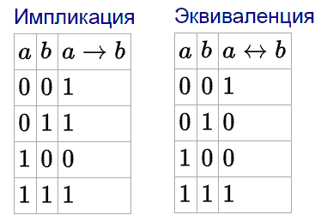
Таблица истинности

Slide 32
Свойства операций
Коммутативность (переместительное свойство)
Антикоммутативность
Ассоциативность (сочетательное свойство)
Дистрибутивность (распределительное свойство)
Идемпотентность — если повторная операция уже не изменяет объект
……..

Slide 33
Табличная визуализация
Если множество A конечно, алгебраическую операцию на этом множестве можно определить в виде таблицы.
Если операция бинарная, то такое определение особенно удобно.

Slide 34
Метаязык для ЯЛВ
Заглавные латинские буквы А, В, С и др. (метабуквы) в определении формулы, принадлежат метаязыку, используемому для описания самого ЯЛВ.
Содержащие метабуквы выражения — не пропозициональные формулы, а схемы формул.

Slide 35
Альфред Тарский
При обсуждении проблемы определения истины и вообще любых проблем из области семантики мы должны использовать два разных языка.
Первый из них есть язык, который «о чём-то говорит» и который является предметом всего нашего обсуждения, ибо искомое определение истины как раз и применяется к предложениям этого языка.

Slide 36
Альфред Тарский
Второй язык - тот, в котором мы «говорим о» первом языке и в терминах которого мы хотим, в частности, построить определение истины для первого языка.
Первый язык мы будем называть «объектным языком», второй - «мета-языком».

Slide 37
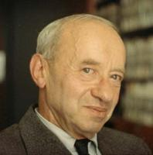
Слова и дела Тарского
А. Тарский доказал неопределимость понятия истинности средствами предметного языка и предложил семантическое определение истины, как метаязыковой категории.

Slide 38
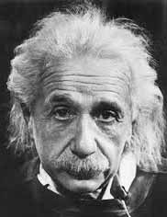
Простота как совершенство
Вы думаете, всё так просто?
Да, всё просто.
Но совсем не так.

Slide 39
Смешное смешение
Смешение терминов (слов) и высказываний (осмысленных утверждений) метаязыка и соответствующего языка-объекта порождает трудности в понимании и использовании языков человеческого общения и нередко приводит к серьёзным парадоксам.

Slide 40
Всё просто
Для создания модели предметной области сначала строится модель наших представлений.
Описание наших представлений содержится в метамодели
Наши представления имеют очень непростую структуру, которая до сих пор не имеет формального описания.

Slide 41
Всё просто
Наши представления имеют очень непростую структуру, которая до сих пор не имеет формального описания.
Поэтому построение метамодели и мета-метамодели сильно затруднено.
Попытку описать эту структуру предприняли греки, когда придумали основы логики.

Slide 42
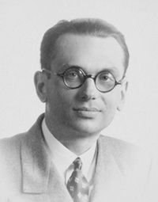
Языковые парадоксы…
Курт Гёдель показал, что парадокс Лжеца возникает даже в таком элементарном языке, как арифметика.

Slide 43
Разделяй и властвуй!
Метаязык позволяет разрешить самореферентные парадоксы
«Лошадь — это существительное»?
В данном предложении «лошадь» — это термин языка-объекта, а «существительное» — метаязыковой термин.
«Слово «лошадь» — это существительное»!

Slide 44
Победа над лжецом
Эпименид Кносский (VII в. до Р.Х.):
Один критянин сказал, что все критяне всегда лгут. Что он сказал — истину или ложь?
Смешение предметных терминов с метаязыковым понятием «истина», причём не только для оценки соответствующего предметного высказывания, но и по отношению ко всему этому утверждению в целом.

Slide 45
Лестница метаязыков
В исходном языке отсутствует «ложь» и «истина».
Оценка истинности утверждений об объектах, требует метаязыка — следующей ступеньки лестницы.
L0 Утверждение 1
L1 Утверждение 1 истинно.
L2 Утверждение 2 истинно.
L3 Утверждение 3 истинно.

Slide 46
Метаязыковая относительность
Различение языков-объектов и соответствующих метаязыков является относительным:
любой из метаязыков (в этом случае он является языком-объектом) может стать объектом описания метаязыка более высокого уровня (мета-метаязыка).

Slide 47
Метаязыковое богатство
Для описания языка-объекта в соответствующем метаязыке необходимо, чтобы:
метаязык был логически более богатым, чем описываемой с его помощью язык-объект
обладал большими выразительными возможностями
Метаязык должен содержать объектный язык как свою часть.

Slide 48
От чистого истока…
С середины 1930-х годов различение понятий «язык-объект» и «метаязык» стало активно использоваться в исследованиях проблем математической логики и оснований математики.
Позже его стали применять в лингвистике, семиотике, в философии и методологии науки.

Slide 49
И тут и там … метязык
язык исследовании языков логико-математических исчислений
язык описания языка-объекта
метаданные, служащие для описания имеющихся данных.

Slide 50
Дискурс-анализ
понимание языка на основе социально-конструкционистских подходов
Наши знания о мире и самих себе — не есть отражение реальности, но есть результат её исторически и культурно обусловленной категоризации
Язык - продукт дискурсов - способов понимания и репрезентации мира через саморепрезентацию

Slide 51
В шорах специализации…
Дискурс (от фр. discours — речь, выступление) — речь, привязанная к говорящему (в отличие от récit (как речь безотносительно к говорящему).
Дискурcивный анализ — изучение языка, используемого членами некоторого языкового сообщества на основе разговорной речи и письменных текстов…

Slide 52
Метаязык для ЯЛВ
Заглавные латинские буквы А, В, С и др. (метабуквы) в определении формулы, принадлежат метаязыку, используемому для описания самого ЯЛВ.
Содержащие метабуквы выражения — не пропозициональные формулы, а схемы формул.

Slide 53
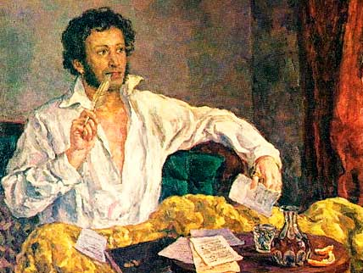
Пушкин Александр Сергеевич

Slide 54
Дон Гуан:
Когда б я был безумец, я б хотел В живых остаться, я б имел надежду Любовью нежной тронуть ваше сердце; Когда б я был безумец, я бы ночи Стал провождать у вашего балкона, Тревожа серенадами ваш сон, Не стал бы я скрываться, я напротив Старался быть везде б замечен вами; Когда б я был безумец, я б не стал Страдать в безмолвии...

Slide 55
Вопросы перевода
Всякое высказывание на естественном языке, может быть записано логической формулой.
Для этого необходимо в высказывании выделить атомарные высказывания и, используя чтения логических операций, записать исходный текст формулой.

Slide 56
Выделяем атомарные высказывания:
А - «Я был бы безумец»;
Б - «Я б хотел в живых остаться»;
В - «Я б имел надежду любовью нежной тронуть ваше сердце»;
Г - «Я бы ночи стал провождать у вашего балкона»;
Д - «Я бы тревожил серенадами ваш сон»;
Е - «Я бы стал скрываться»;
Ж - «Я бы старался быть везде замечен вами»;
З - « Я бы стал страдать в безмолвии»

Slide 57
Первая часть
А - «Я был бы безумец»
Б - «Я б хотел в живых остаться»
В - «Я б имел надежду любовью нежной тронуть ваше сердце»

Slide 58
Вторая часть
А - «Я был бы безумец»
Г - «Я бы ночи стал провождать у вашего балкона»;
Д - «Я бы тревожил серенадами ваш сон»;
Е - «Я бы стал скрываться»;
Ж - «Я бы старался быть везде замечен вами»;

Slide 59
Третья часть
А - «Я был бы безумец»
З - « Я бы стал страдать в безмолвии»

Slide 60
Когда б я был безумец, я б хотел В живых остаться, я б имел надежду Любовью нежной тронуть ваше сердце; Когда б я был безумец, я бы ночи Стал провождать у вашего балкона, Тревожа серенадами ваш сон, Не стал бы я скрываться, я напротив Старался быть везде б замечен вами; Когда б я был безумец, я б не стал Страдать в безмолвии...

Slide 61
Лингвистика – точная наука
Зализняк Андрей
Анатольевич

